Slide 1
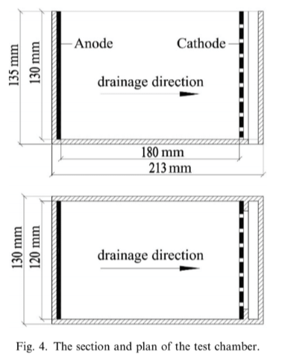
Electroosmotic reinforcement mechanism and laboratory tests of pulsating direct current with
a high energy efficiency ratio
Xunli Zhang, Lingwei Zheng, Shangqi Ge, Xudong Zheng, Xinyu Xie, Soils and Foundations, Volume 64 DOI: https://doi.org/10.1016/j.sandf.2024.101423
概要
電気浸透(electroosmosis)は軟弱地盤を扱うための普及した方法であり電極を地盤に挿入し電場を利用する．
この方法は，排水と圧縮を促進し軟弱地盤の強度を向上させる．
PDC電気浸透の排水メカニズムおよび電気エネルギー消費の程度を調べる．
2つの電圧負圧法，CDCとPDCにより電位勾配を用いた室内試験を行う．
まとめ
初期電位勾配を考慮したエネルギー効率比の式は実験データとよく一致．
PDCの接触抵抗は電気浸透系内の電流強度の変化とともに変動する．
CDCおよびPDCのエネルギー効率比曲線は電位勾配の増加に伴い初期に増加しその後減少する傾向がある．
コメント・新規性
地盤内での電気浸透メカニズムについて室内試験により検証された．
エネルギー効率比の高いパルス直流電流の室内試験と電気浸透補強メカニズム
M. Kunisawa

